Slide 1
第3部分 代数结构
代数结构
近世代数
<number>/41

Slide 2
第3部分 代数结构
代数结构（近世代数）是以研究数字、文字和更一般元素的运算规律和由这些运算适合的公理而定义的各种数学结构的性质为中心问题。
它对现代数学如扑拓学、泛函分析等以及一些其他科学领域，如计算机科学、编码理论、密码学等，都有重要影响和广泛地应用。
<number>/41

Slide 3
第3部分 代数结构
主要内容:
代数系统
----二元运算及其规律；代数系统、子代数、
积代数；代数系统的同态与同构
半群与群
----半群、幺半群(独异点)、群
环与域
----环、整环、域
格与布尔代数
----格、布尔代数
<number>/41

Slide 4
第9章 代数系统
主要内容:
(1)二元运算及其规律
一元和二元运算定义及其实例
二元运算的规律
(2)代数系统
代数系统定义及其实例
子代数
(3)代数系统的同态与同构
<number>/41

Slide 5
第9节 二元运算及其规律
主要内容:
一元和二元运算定义及其实例
二元运算的规律
<number>/41

Slide 6
二元运算的定义
定义1 设S为集合，函数 f：S×S→S 称为S上的二元
运算，简称为二元运算．
S中任何两个元素都可以进行运算，且运算的结果惟一．
S中任何两个元素的运算结果都属于S，即S对该运算封闭．
<number>/41

Slide 7
实例
例1 二元运算的定义与实例
(1) 自然数集合N上的加法和乘法是N上的二元运
算，但减法和除法不是．
(2) 整数集合Z上的加法、减法和乘法都是Z上的二元
运算，而除法不是．
(3) 非零实数集R*上的乘法和除法都是R*上的二元运
算，而加法和减法不是．
<number>/41

Slide 8
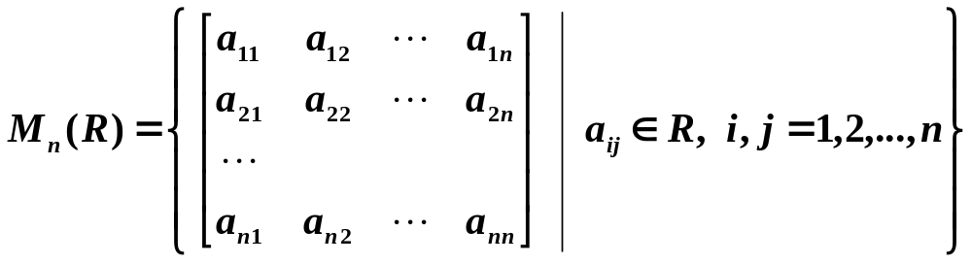
实例
(4) 设M_{n}(R)表示所有n 阶(n≥2)实矩阵的集合，即
 
则矩阵加法和乘法都是M_{n}(R)上的二元运算.
(5) S为任意集合，则∪、∩、－、⊕ 为P(S)上二元
运算.
(6) S^{S}为S上的所有函数的集合，则合成运算°为S^{S}上
二元运算.
<number>/41

Slide 9
一元运算的定义与实例
定义2 设S为集合，函数 f : S→S 称为S上的一元运
算，简称一元运算.
例2 一元运算的实例
(1) 求相反数是整数集合Z，有理数集合Q和实数集
合R上的一元运算.
(2) 在幂集P(S)上规定全集为S，则求绝对补运算~是
P(S)上的一元运算.
(3) 设S为集合，令A为S上所有双射的集合，A⊆S^{S}，
求一个双射的逆映射为A上的一元运算.
(4) 在n(n≥2)阶实矩阵的集合M_{n}(R)上，求转置矩阵
是M_{n}(R)上的一元运算.
<number>/41

Slide 10
二元与一元运算的表示
1．算符 可以用◦, ∗, · , ⊕, ⊗,Δ 等符号表示二元或一
元运算，称为算符.
对二元运算◦，如果 x 与 y 运算得到 z，记做 x◦y = z .
对一元运算Δ, x的运算结果记作Δx.
2．表示二元或一元运算的方法
解析公式表示
运算表表示
例如 设R为实数集，如下定义R上的二元运算∗：
∀x, y∈R, x ∗ y = x.
那么 3∗4 = 3， 0.5∗(−3) = 0.5.
<number>/41

Slide 11
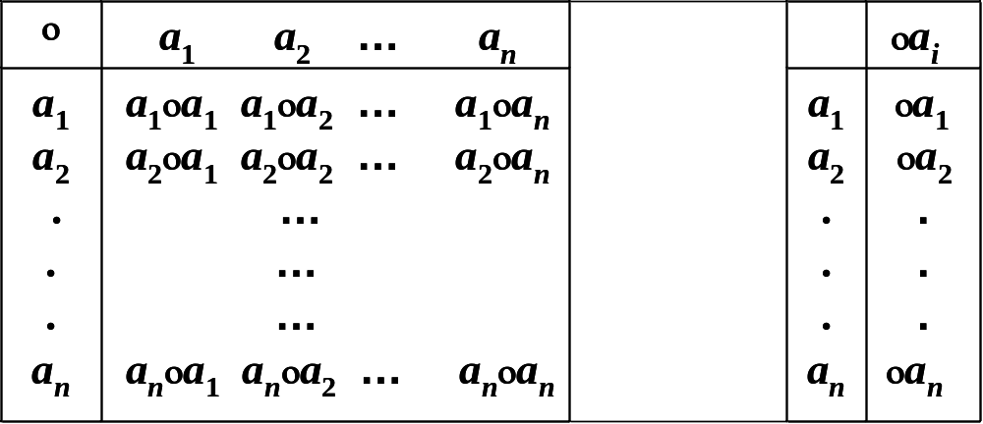
运算表
运算表：表示有穷集上的一元和二元运算
二元运算的运算表 一元运算的运算表
<number>/41

Slide 12
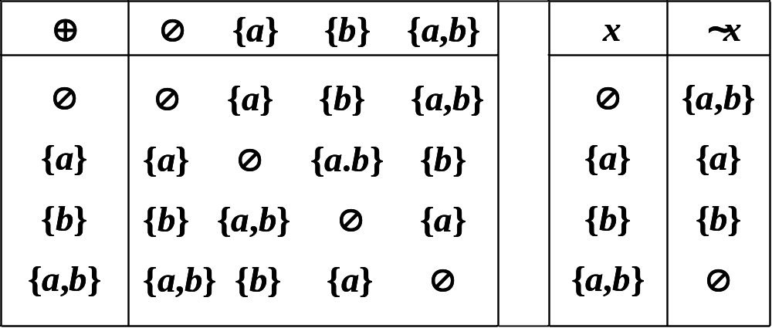
运算表的实例
例3 设 S=P({a, b})，S上的⊕和 ∼运算的运算表如下:
<number>/41

Slide 13
二元运算的规律
定义3 设◦为S上的二元运算,
(1) 若对任意x, y∈S 有
x◦y=y◦x
则称运算◦在S上满足交换律.
(2) 若对任意x, y, z∈S有
(x◦y)◦z=x◦(y◦z)
则称运算◦在S上满足结合律.
(3) 若对任意x∈S 有
x◦x=x
则称运算◦在S上满足幂等律.
<number>/41

Slide 14
二元运算的规律
定义4 设◦和∗为S上两个不同的二元运算,
(1) 若对任意x, y, z∈S有
(x∗y)◦z=(x◦z)∗(y◦z)
z◦(x∗y)=(z◦x)∗(z◦y)
则称◦运算对∗运算满足分配律.
(2) 若°和∗都可交换, 且对任意x, y∈S有
x◦(x∗y)=x
x∗(x◦y)=x
则称◦和∗运算满足吸收律.
<number>/41

Slide 15
实例
Z, Q, R分别为整数、有理数、实数集；M_{n}(R)为n阶
实矩阵集合, n≥2；P(B)为幂集；A^{A}为从A到A的函数
集，|A|≥2.
集合 | 运算 | 交换律 | 结合律 | 幂等律
Z,Q,R | 普通加法+ 普通乘法× | 有 有 | 有 有 | 无 无
M_{n}(R) | 矩阵加法+ 矩阵乘法× | 有 无 | 有 有 | 无 无
P(B) | 并∪ 交∩ 相对补− 对称差⊕ | 有 有 无 有 | 有 有 无 有 | 有 有 无 无
A^{A} | 函数复合° | 无 | 有 | 无
<number>/41

Slide 16
实例
Z, Q, R分别为整数、有理数、实数集；M_{n}(R)为n阶
实矩阵集合, n≥2；P(B)为幂集.
集合 | 运算 | 分配律 | 吸收律
Z,Q,R | 普通加法+与乘法× | ×对+可分配 +对×不分配 | 无
M_{n}(R) | 矩阵加法+与乘法× | ×对+可分配 +对×不分配 | 无
P(B) | 并∪与交∩ | ∪对∩可分配 ∩对∪可分配 | 有
 | 交∩与对称差⊕ | ∩对⊕可分配 | 无
<number>/41

Slide 17
二元运算的性质
定理1 设◦为非空集合S上的二元运算，若运算◦满
足结合律，则∀a_{i}∈S，i=1,2,…,n，n个元素a₁,a₂,…,a_{n}
的乘积(关于运算◦的运算结果a₁ ◦ a₂ ◦ … ◦ a_{n})仅与这
n个元素及其顺序有关而唯一决定.
证明： 对n应用数学归纳法证明.
注意：由于这个定理，假如结合律成立，我们就随
时可以应用a₁ ◦ a₂ ◦ … ◦ a_{n}这个符号，这对我们来说
是一件极方便的事情. 结合律的重要性也就在此.
<number>/41

Slide 18
特异元素：单位元
定义5 设◦为S上的二元运算,
(1) 如果存在e_{l} ∈S，使得对任意 x∈S 都有
e_{l}◦x = x
则称e_{l} 是S中关于◦运算的左单位元.
如果存在e_{r}∈S，使得对任意 x∈S 都有
x◦e_{r} = x
则称e_{r}是S中关于◦运算的右单位元.
若e∈S关于◦运算既是左单位元又是右单位元，
则称e为S上关于◦运算的单位元.
单位元也叫做幺元.
<number>/41

Slide 19
特异元素：零元
定义5 设◦为S上的二元运算,
(2) 如果存在θ _{l} ∈S，使得对任意 x∈S 都有
θ _{l} ◦x = θ _{l}
则称θ _{l} 是S 中关于◦运算的左零元.
如果存在θ _{r}∈S，使得对任意 x∈S 都有
x◦ θ _{r} = θ _{r}
则称θ _{r}是S 中关于◦运算的右零元.
若θ ∈S 关于◦运算既是左零元又是右零元，则
称θ为S上关于运算◦的零元.
<number>/41

Slide 20
特异元素：可逆元素和逆元
(3) 设◦为S上的二元运算, 令e为S中关于运算°的单位
元. 对于x∈S，如果存在y_{l} (或y_{r})∈S使得
y_{l}◦x=e（或x◦y_{r}=e）
则称y_{l} (或 y_{r})是x的左逆元（或右逆元）.
关于◦运算，若y∈S 既是 x 的左逆元又是 x 的右
逆元，则称y为x的逆元.
如果 x 的逆元存在，就称 x 是可逆的.
<number>/41

Slide 21
实例
集合 | 运算 | 单位元 | 零元 | 逆元
Z,Q,R | 普通加法+ 普通乘法× | 0 1 | 无 0 | x逆元−x x逆元x⁻¹ (x⁻¹∈给定集合)
M_{n}(R) | 矩阵加法+ 矩阵乘法× | n阶全0矩阵 n阶单位矩阵 | 无 n阶全0矩阵 | X逆元−X X的逆元X⁻¹ （X可逆）
P(B) | 并∪ 交∩ 对称差⊕ | ∅ B ∅ | B ∅ 无 | ∅的逆元为∅ B的逆元为B X的逆元为X
<number>/41

Slide 22
惟一性定理
定理2 设◦为S上的二元运算，e_{l}和e_{r}分别为S中关于
运算◦的左单位元和右单位元，则e_{l} = e_{r} = e为S上关于
◦运算的惟一的单位元.
定理3 设◦为S上的二元运算， θ_{l}和θ_{r}分别为S中关
于运算◦的左零元和右零元，则θ_{l} = θ_{r} = θ为S上关于◦
运算的惟一的零元.
注意：
(1) 当 |S| ≥ 2，单位元与零元是不同的；
(2) 当 |S| = 1时，这个元素既是单位元也是零元.
<number>/41

Slide 23
惟一性定理
定理4 设◦为S上可结合的二元运算, e为该运算的
单位元, 对于x∈S 如果存在左逆元 y_{l} 和右逆元 y_{r},
则有 y_{l} = y_{r}= y, 且 y是 x 的惟一的逆元.
说明：
对于可结合的二元运算，可逆元素 x 只有惟一的逆
元，记作 x⁻¹ .
<number>/41

Slide 24
二元运算的规律
定义6 设∘为非空集合S上二元运算，如果∀ x, y, z∈S，
若 x ∘ y = x ∘ z，且 x不是零元，则 y = z；
若 y ∘ x = z ∘ x，且 x不是零元，则 y = z .
那么称 ∘ 运算(在S上)满足消去律.
实例:
(1) Z, Q, R 关于普通加法和乘法满足消去律.
(2) M_{n}(R) 关于矩阵加法满足消去律，但是关于矩阵乘法不满足消去律.
<number>/41

Slide 25
总 结
主要内容:
二元和一元运算的定义
二元运算规律和特异元素：交换律、结合律、幂等律、分配律、吸收律、单位元、零元、可逆元和逆元
基本要求:
判断给定二元运算的规律
求二元运算的特异元素
<number>/41

